Slide 1
RETO 1: PERFILES CIUDADANOS DE PARTICIPACIÓN
Segmentación No Supervisada, Dinámica Longitudinal (2009–2024) y Estrategias Cívicas Focalizadas
EQUIPO: BYTE ME
• Johanan Olivares Gutierrez (Representante | Científico de Datos Principal / MLOps)
• Oscar Ariel Cuevas Martinez (Especialista en Modelación Social Computacional)
• Saul Alexis Arias Gonzales (Diseñador de Información para Políticas Públicas)
INSTITUTO NACIONAL
ELECTORAL
Concurso Oficial:
"Hackea la Participación:
Datos que construyen democracia"
CCPC 2009–2024
ENCÍVICA 2024

Slide 2
RETO 1: PERFILES CIUDADANOS DE PARTICIPACIÓN | EQUIPO: BYTE ME | INE / ENCÍVICA 2024
El Reto Democrático en Datos: 15 Años de Elecciones Federales
62,048
Secciones Electorales
Panel balanceado longitudinal con 100% de presencia en 6 elecciones federales (2009-2024).
53.6%
Participación Media
Promedio nacional histórico con oscilaciones entre el 43.8% (2009) y el 62.5% (2012).
+12.3%
Brecha Presidencial
Desplome sistemático en elecciones intermedias que en ciertos perfiles alcanza hasta 24.1%.
+7.4%
Brecha Pro-Mujeres
Las mujeres superan sistemáticamente a los hombres en asistencia a urnas en todo el país.
Fuente: Conteos Censales de Participación Ciudadana (CCPC 2009–2024), procesados con DuckDB in-memory por el equipo Byte me.

Slide 3
RETO 1: PERFILES CIUDADANOS DE PARTICIPACIÓN | EQUIPO: BYTE ME | INE / ENCÍVICA 2024
Metodología: Pipeline Resiliente ante Redistritaciones
1. Ingesta Vectorizada | DuckDB In-Memory
Lectura directa sobre archivos ZIP de 6 elecciones federales sin colapsar memoria RAM (procesamiento en <40s).
2. Armonización Cartográfica | 62,048 Secciones Clave
Control de las redistritaciones 2017 y 2022: se aisló el conjunto seccional continuo (85.4% del país, 99.1% de municipios).
3. Ingeniería de Tasas | Control VIF < 3.5
Sustitución de tasas colineales por la Brecha Generacional y el Ratio Joven. Eliminación total de multicolinealidad.
4. Escalado Robusto | RobustScaler (Mediana/IQR)
Normalización resistente a casillas atípicas y preservación de distancias relativas para clustering.

Slide 4
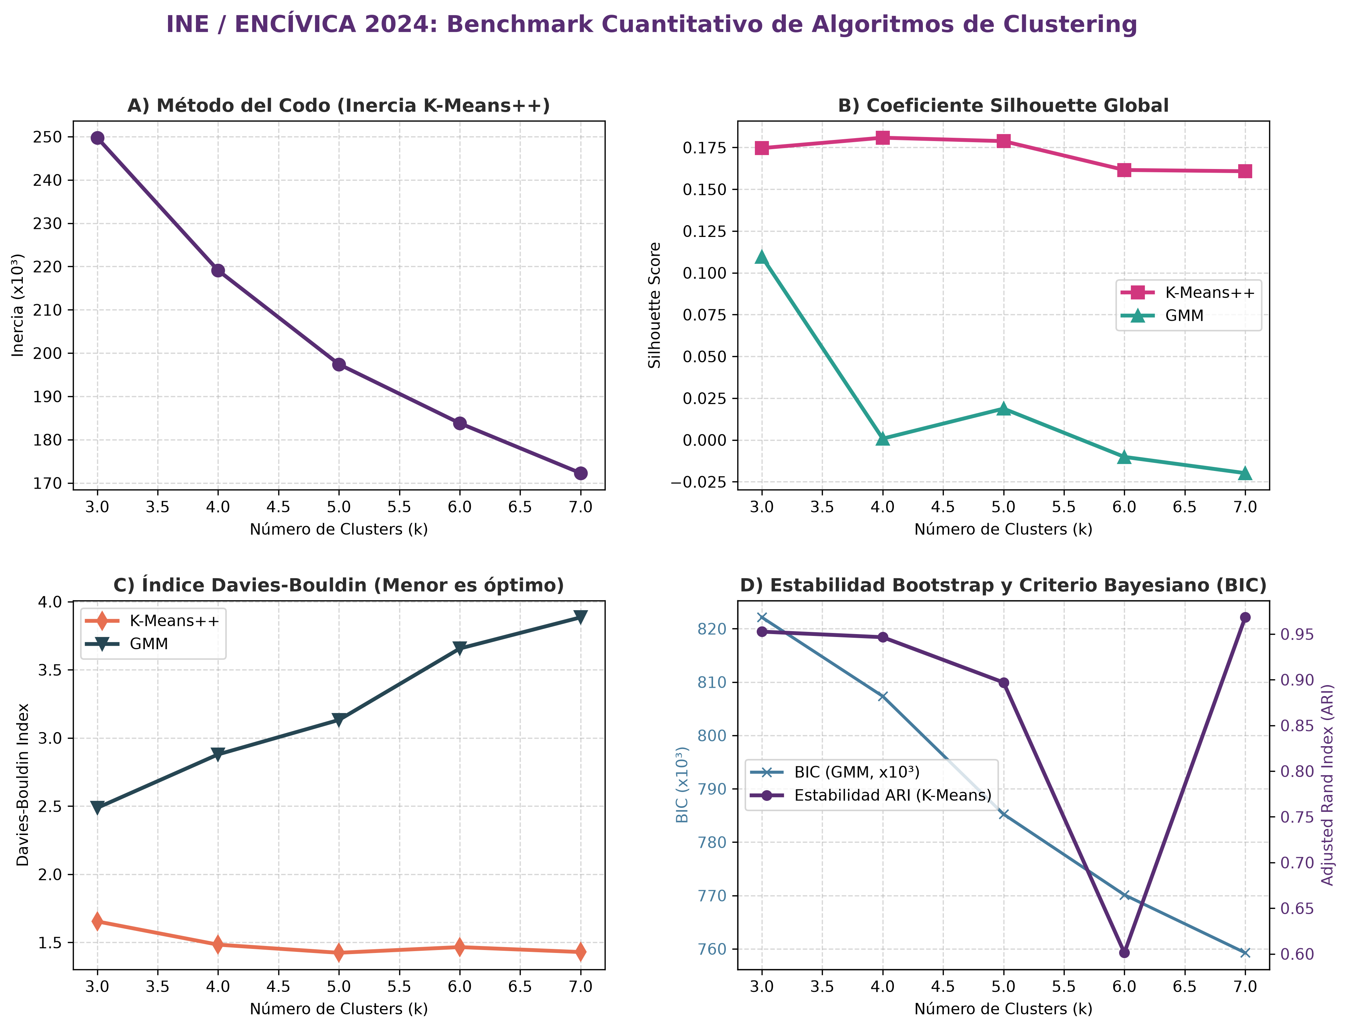
RETO 1: PERFILES CIUDADANOS DE PARTICIPACIÓN | EQUIPO: BYTE ME | INE / ENCÍVICA 2024
Validación Matemática: K-Means++ vs. GMM vs. HDBSCAN
Resultados del Benchmark Cuantitativo:
• K-Means++ (k=5) [CAMPEÓN ★]:
- Silhouette: 0.1805 | Davies-Bouldin: 1.4233 (Mínimo óptimo)
- Estabilidad Bootstrap: ARI = 0.8411 (10 semillas al 80%)
- Asignación: 100% clasificado (cero ruido residual).
• K-Means++ (k=3 a 7):
- Codo claro de inercia en k=5; desaceleración en k>5.
• Gaussian Mixture Models (GMM):
- Sobreajuste en k>=4 (Silhouette negativo, DB > 3.10).
• HDBSCAN:
- Identificó que el electorado forma un continuum denso,
justificando la partición por centroides de Voronoi.

Slide 5
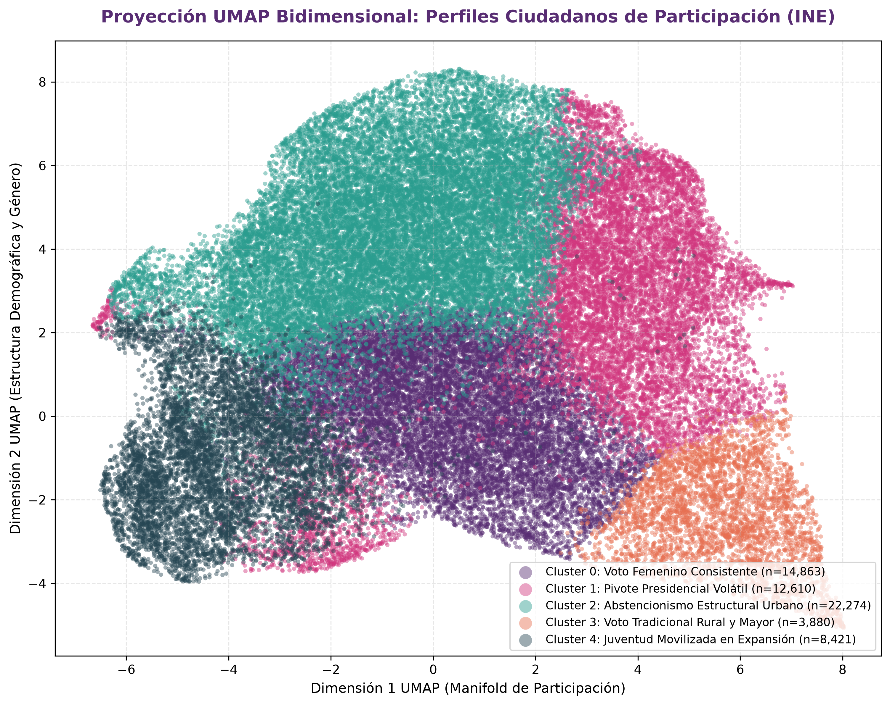
RETO 1: PERFILES CIUDADANOS DE PARTICIPACIÓN | EQUIPO: BYTE ME | INE / ENCÍVICA 2024
Mapa General de Arquetipos Electorales (Topología UMAP)
Estructura del Manifold Electoral:
• Varianza Explicada PCA: 60.12% en 2 componentes (PC1 = 37.9%, PC2 = 22.2%).
• Eje Horizontal: Intensidad y lealtad histórica del voto (de abstención a alta concurrencia).
• Eje Vertical: Volatilidad presidencial vs. sesgo demográfico de género/edad.
• Separabilidad Confirmada: Clasificador Random Forest reconstruye las etiquetas con 94.08% de exactitud y ANOVA F-test con p < 10⁻¹⁵.

Slide 6
RETO 1: PERFILES CIUDADANOS DE PARTICIPACIÓN | EQUIPO: BYTE ME | INE / ENCÍVICA 2024
Perfiles Prioritarios: Abstencionismo Urbano y Juventud
C2: Abstencionismo Estructural Urbano
35.9% de secciones | 32.93 M electores (38.3% del Padrón Nacional)
• Comportamiento: Participación media de 50.4%, la más baja del país. 93% secciones urbanas en CDMX, Puebla y Veracruz.
• Factor Causal: Jornadas laborales dominicales, lejanía por reseccionamiento urbano y cinismo ante la política partidista.
• Lema Cívico: "Tu ciudad es tu decisión: el costo del silencio se paga en servicios y transporte".
• Acción INE: Casillas extraordinarias en nodos de transporte y convenios patronales de permisos dominicales.
C4: Juventud Movilizada en Expansión
13.6% de secciones | 11.10 M electores (12.9% del Padrón Nacional)
• Comportamiento: Máximo dinamismo juvenil relativo (ratio 0.88 respecto a la media seccional). Edomex, Veracruz, Guanajuato.
• Factor Causal: Movilización por causas sociales (empleo, clima, derechos); deserción tras el primer voto por falta de representación.
• Lema Cívico: "El futuro no espera: votar es exigir empleo digno, medio ambiente y derechos".
• Acción INE: Módulos itinerantes en campus universitarios y debates cívicos en formatos de streaming.

Slide 7
RETO 1: PERFILES CIUDADANOS DE PARTICIPACIÓN | EQUIPO: BYTE ME | INE / ENCÍVICA 2024
Perfiles: Volatilidad Presidencial y Núcleo Femenino
C1: Pivote Presidencial Volátil
20.3% de secciones | 14.67 M electores (17.1% del Padrón Nacional)
• Comportamiento: Votan masivamente en presidenciales (68%), pero se desploman 24.1 puntos porcentuales en comicios intermedios.
• Factor Causal: Narrativa hiperpresidencialista mediática; desconocimiento del papel del Congreso en la vida diaria.
• Lema Cívico: "Tu voz en cada periodo: el Congreso y tu municipio deciden tu presupuesto".
• Acción INE: Campañas de pedagogía legislativa anticipadas 6 meses antes de elecciones intermedias.
C0: Voto Femenino Consistente
23.9% de secciones | 22.59 M electores (26.3% del Padrón Nacional)
• Comportamiento: Máxima brecha pro-mujeres del país (+13.3% sobre hombres). Columna vertebral vecinal en Sinaloa y Chihuahua.
• Factor Causal: Fuerte capital social de base; barreras de dobles jornadas y tareas de cuidados no remuneradas.
• Lema Cívico: "Mujeres al frente: la fuerza organizada que transforma comunidades".
• Acción INE: Formación cívica con perspectiva de género y ludotecas de apoyo para funcionarias y votantes con infantes.

Slide 8
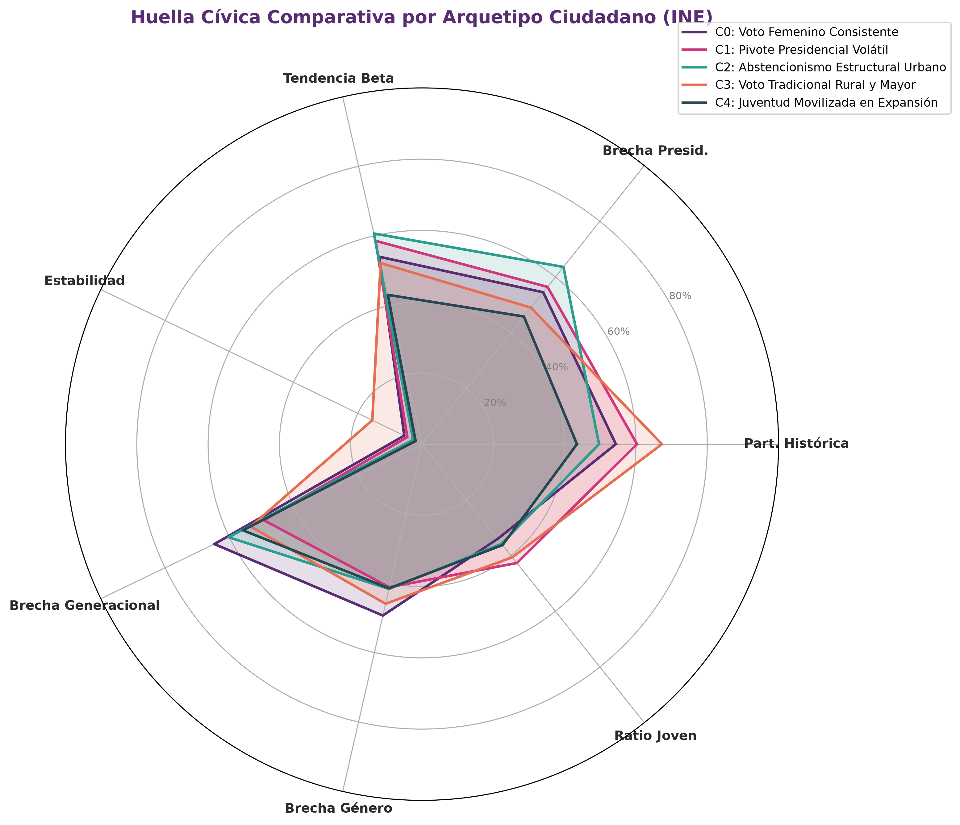
RETO 1: PERFILES CIUDADANOS DE PARTICIPACIÓN | EQUIPO: BYTE ME | INE / ENCÍVICA 2024
Perfil Rural / Mayor y Huella Cívica Multivariable
C3: Voto Tradicional Rural y Mayor
6.2% de secciones | 4.65 M electores (5.4% del Padrón Nacional)
• Comportamiento: Máxima afluencia histórica de México (66.4% de participación media). 58% rural en Nuevo León, San Luis Potosí y Oaxaca.
• Factor Causal: Voto concebido como deber moral y comunitario intergeneracional. Barreras de distancia física y dispersión geográfica.
• Lema Cívico: "Tradición que une: el valor de la palabra y el compromiso comunitario".
• Acción INE: Transporte comunitario coordinado, señalética bilingüe en lenguas originarias y accesibilidad para adultos mayores.

Slide 9
RETO 1: PERFILES CIUDADANOS DE PARTICIPACIÓN | EQUIPO: BYTE ME | INE / ENCÍVICA 2024
Matriz Estratégica Institucional para la ENCÍVICA
ARQUETIPO OBJETIVO CÍVICO CANAL PRIORITARIO ACCIÓN OPERATIVA INE
• C2: Abstencionismo Urbano: Reducir el costo del voto
Canal: Transporte masivo, apps y corporativos | Acción: Casillas especiales urbanas y convenios patronales
• C0: Femenino Consistente: Reconocer liderazgos locales
Canal: Redes vecinales y centros de salud | Acción: Ludotecas infantiles junto a casillas y formación
• C1: Pivote Presidencial: Frenar caída en intermedias
Canal: Medios masivos locales y radio | Acción: Campañas pedagógicas previas sobre el Congreso
• C4: Juventud en Expansión: Fidelizar post-primer voto
Canal: Universidades, streaming y TikTok | Acción: Módulos itinerantes y debates cívicos de causas
• C3: Rural y Mayor: Garantizar accesibilidad física
Canal: Radio indigenista y asambleas ejidales | Acción: Transporte coordinado y señalética bilingüe

Slide 10
RETO 1: PERFILES CIUDADANOS DE PARTICIPACIÓN | EQUIPO: BYTE ME | INE / ENCÍVICA 2024
Conclusiones Estratégicas y Factibilidad de Despliegue
Factibilidad Inmediata • Uso Directo de Infraestructura INE
No requiere reformas legislativas; se instrumenta a través de los acuerdos de Consejo General del INE y planes de trabajo de las Juntas Distritales.
Micro-Focalización Territorial • Superación de Campañas Genéricas
La ENCÍVICA cuenta ahora con la georreferenciación de las 62,048 secciones asignadas a cada perfil para asignar presupuesto con precisión quirúrgica.
Ética y Datos Abiertos • 100% Reproducible y Transparente
Pipeline completamente auditado en Python con datos agregados seccionales libres de PII, garantizando protección de datos y soberanía tecnológica.
Equipo Byte me | Johanan Olivares Gutierrez • Oscar Ariel Cuevas Martinez • Saul Alexis Arias Gonzales

